Slide 1
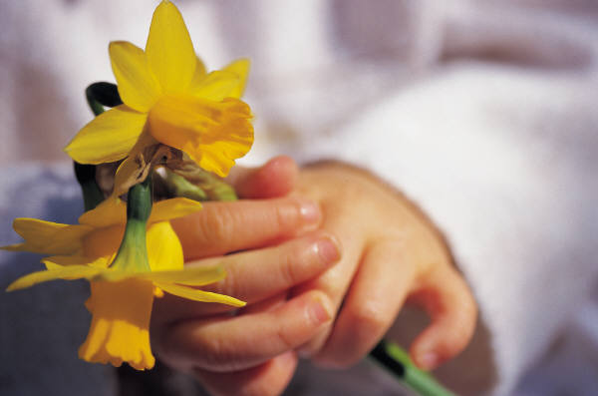
«Использование мнемотехники для развития речи детей дошкольного возраста»
Обобщение опыта работы воспитателя Павловой Ю.А.

Slide 2
Обучение запоминанию
Дошкольное детство – особый период в развитии личности. В этот период память по скорости развития опережает другие способности. Дети задают множество вопросов, новая информация им крайне необходима: мозг требует пищи. Ребёнку надо помогать запоминать, его надо учить контролировать правильность запоминания.

Slide 3
Мнемотехника
Мнемотехника - это система методов и приёмов, обеспечивающих эффективное запоминание, сохранение и воспроизведение информации, и конечно развитие речи.

Slide 4
мнемотаблица
Мнемотаблица - это схема, в которую заложена определенная информация. Мнемотаблицы особенно эффективны при разучивании стихотворений.

Slide 5
Заучивание стихотворения

Slide 6
Работа по мнемотаблице
Суть заключается в следующем: на каждое слово или маленькое словосочетание придумывается картинка (изображение); таким образом, всё стихотворение зарисовывается схематически. После этого ребенок по памяти, используя графическое изображение, воспроизводит стихотворение целиком.

Slide 7
Пересказ сказок

Slide 8
Работа по мнемотаблице состоит из пяти этапов:
1. Рассматривание таблицы и разбор того, что на ней изображено. 2. Преобразование из абстрактных символов в образы. 3. Пересказ сказки с опорой на символы (образы). 4. Делается графическая зарисовка мнемотаблицы. 5. Таблица воспроизводится ребёнком при её показе ему.

Slide 9
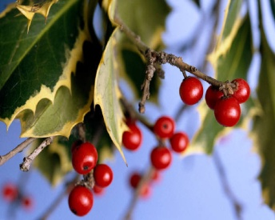
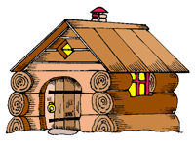
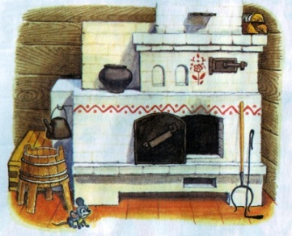
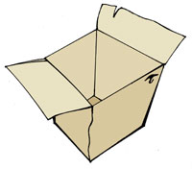
«Маша и медведь»

Slide 10
Составление описательных рассказов о животных

Slide 11
Работа с мнемотаблицей:
Детям предлагаются различные картинки с изображением животных. Используя схему, они составляют описательный рассказ о животном изображённом на картинке.

Slide 12
Адаптированный Рассказ «Ёж» (по Е. Чарушину).
Ходили ребята по лесу. Нашли под кустом ежа. Он со страху шариком свернулся. Закатили ребята ежа в шапку и домой принесли. Дали ему молока. Развернулся ёж и начал есть молоко. А потом ёжик удрал к себе обратно в лес.

Slide 13
Алгоритм структуры занятия:
1.Предварительная работа
2.Организационный момент.
3.Подготовка к восприятию текста.
4.Чтение рассказа.
5.Содержательный и языковый разбор текста.
6.Лексико-грамматические упражнения по тексту произведения
7.Повторное чтение рассказа с установкой на самостоятельный пересказ.
8.Моделирование рассказа с помощью графических схем.
9.Пересказ по плану с наглядной опорой в виде графических схем.
10.Подведение итогов занятия.

Slide 14
Пересказ рассказа

Slide 15
Целенаправленное формирование связной речи детей
«Умение связно говорить развивается при целенаправленном руководстве педагога и путём систематического обучения на занятиях»
Ф.А. Сохин.

